Slide 1


Inżynieria społeczna

Slide 2
Inżynieria społeczna
oznacza manipulowanie ludźmi, (często) z wykorzystaniem metod psychologicznych, w celu uzyskania dostępu do interesujących atakującego danych, dokumentów i informacji.
jest jednym z głównych zagrożeń dla bezpieczeństwa informacji w dzisiejszych czasach i stanowi skuteczną formę cyberprzestępczości.
może mieć niebezpieczne reperkusje, tj. naruszenie danych, bardziej niż jakikolwiek inny rodzaj ataku.
ataki mają wymiar finansowy, przez co organizacje tracą znaczne kwoty pieniężne.
jest szczególnie niebezpieczny, ponieważ opiera się bardziej na błędach ludzkich, a nie na lukach w oprogramowaniu i systemach operacyjnych

Slide 3
Inżynieria społeczna
Firmy:
mogą doznać utraty produktywności, spadku morale pracowników i trudności w odzyskaniu sprawności.
mieć uszkodzoną reputację, ponieważ klienci nie są przekonani, że organizacja może się zabezpieczyć.
często muszą zwalniać starych pracowników reagujących na incydenty.
powinna zapewnić oprogramowanie zabezpieczające, które pomoże zapobiec przyszłym atakom.
często powinny przekwalifikować pracowników, aby byli przygotowani na ataki.

Slide 4
Inżynieria społeczna
pracowników i menedżerów jest ważne, aby rozpoznać ataki inżynierii społecznej, ponieważ ryzyko stania się ofiarą jest duże.
może być włączony do programów świadomości bezpieczeństwa i chronić jednostki i ich organizacje.
brakuje ich zwłaszcza w małych i średnich przedsiębiorstwach, które dysponują mniejszymi zasobami, dlatego należy im pomóc w poważnym potraktowaniu szkoleń z zakresu świadomości cybernetycznej i zaoferować pracownikom możliwość skorzystania z nich.

Slide 5
Cykl życia ataków socjotechnicznych
Atakujący:
najpierw bada zamierzoną ofiarę, aby zebrać niezbędne informacje ogólne, takie jak punkty wejścia i słabe protokoły bezpieczeństwa, które są potrzebne do ataku.
następnie próbuje zdobyć zaufanie ofiary i dostarczyć bodźców do działań, które zazwyczaj nie są praktykami bezpieczeństwa, takich jak uzyskanie wrażliwych informacji lub udzielenie dostępu do krytycznych zasobów. Rysunek 1 wyjaśnia cykl życia ataku.

Slide 6

Cykl życia ataków socjotechnicznych
Rysunek 1: Cykl życia ataku (https://www.iacpcybercenter.org/resource-center/what-is-cyber-crime/cyber-attack-lifecycle/)

Slide 7
Techniki ataków socjotechnicznych
Atak przynętą (Baiting attack)
próbuje osiągnąć ciekawość ofiary, wciągając użytkowników w pułapkę kradnącą ich dane osobowe lub infekując ich systemy złośliwym oprogramowaniem.
często wykorzystuje fizyczne nośniki do rozprzestrzeniania złośliwego oprogramowania (tj. zainfekowane złośliwym oprogramowaniem pendrive'y, np. w windach, na parkingu docelowej firmy).
online polega na kuszących reklamach prowadzących do złośliwych witryn, które zachęcają użytkowników do pobrania zainfekowanej złośliwym oprogramowaniem aplikacji.

Slide 8
Techniki ataków socjotechnicznych
Atak zastraszający (Scareware)
wykorzystuje fałszywe alarmy i fikcyjne zagrożenia przekonując użytkowników, że ich system jest zainfekowany złośliwym oprogramowaniem i muszą zainstalować oprogramowanie bez korzyści lub złośliwe oprogramowanie.
jest uważany za oprogramowanie wprowadzające w błąd, nieuczciwe oprogramowanie skanujące i oszustwo.
jest również dystrybuowany za pośrednictwem spamu, który oferuje użytkownikom zakup bezwartościowych/szkodliwych usług.

Slide 9
Techniki ataków socjotechnicznych
Atak typu Pretexting
wykorzystuje oszustwo (wyłudzenie) często inicjowane przez sprawcę, który twierdzi, że potrzebuje od ofiary poufnych informacji, aby wykonać zadanie o znaczeniu krytycznym.
zaczyna od nawiązania zaufania z ofiarą, podszywając się pod współpracowników, policję, urzędników bankowych i podatkowych lub inne osoby, które mają prawo wiedzieć.
wykorzystuje pytania, które są wymagane do potwierdzenia tożsamości ofiary, dzięki którym zbiera ważne dane osobowe.

Slide 10
Techniki ataków socjotechnicznych
Atak typu Phishing
to jeden z najpopularniejszych typów ataków socjotechnicznych wykorzystujących oszustwa (wyłudzenia) phishingowe, czyli kampanie e-mailowe i smsowe.
mają na celu wywołanie u ofiar ciekawości lub strachu i zachęcenie ich do podania wrażliwych informacji, kliknięcia w linki do złośliwych stron internetowych lub otwarcia załączników zawierających złośliwe oprogramowanie.
mogą być łatwiej wykrywane i blokowane w przypadku serwerów pocztowych mających dostęp do platform udostępniania zagrożeń (ze względu na identyczne lub prawie identyczne wiadomości wysyłane do wielu użytkowników w kampaniach phishingowych).

Slide 11
Techniki ataków socjotechnicznych
Spear phishing (wyłudzanie informacji)
jest szczególną formą ataku phishingowego, ponieważ atakujący wybiera konkretne osoby lub przedsiębiorstwa.
wykorzystuje wiadomości dostosowane do cech, stanowisk i kontaktów swoich ofiar, aby uczynić swój atak mniej widocznym.
wymaga więcej wysiłku od sprawcy (osoby, która popełnia nielegalny czyn), a jego przygotowanie może zająć tygodnie i miesiące.
jest znacznie trudniejszy do wykrycia niż phishing i ma lepsze wskaźniki sukcesu.

Slide 12
Techniki ataków socjotechnicznych
Jak wykryć Phishing
Oszuści (ludzie robiący nieuczciwe interesy, Scammers)
wykorzystują wiadomości e-mail lub tekstowe, aby oszukać osoby do przekazania ich danych osobowych, próbują wykraść hasła, numery kont lub numery ubezpieczenia społecznego.
uruchamiają tysiące ataków phishingowych jak co dzień - i często są one udane.
często aktualizują swoją taktykę, ale istnieją pewne znaki, które pomagają ofiarom rozpoznać phishingową wiadomość e-mail lub wiadomość tekstową

Slide 13
Techniki ataków socjotechnicznych
Jak wykryć Phishing
Wiadomości e-mail i SMS-y typu phishing
mogą wyglądać jak z firmy, którą znasz lub której ufasz.
lub wyglądać jak z banku, firmy obsługującej karty kredytowe, portalu społecznościowego, strony internetowej lub aplikacji do płatności online, lub sklepu internetowego.
często opowiadają historię, aby zmusić ofiary do kliknięcia na link osoby lub otwarcia załącznika, np. twierdząc, że jest problem z kontem lub informacjami o płatności.

Slide 14
Techniki ataków socjotechnicznych
Jak wykryć Phishing
Wiadomości e-mail i SMS-y typu phishing
powiedzieć, że dana osoba musi potwierdzić pewne dane osobowe,
zawierają fałszywą fakturę, w której osoba ma kliknąć na link, aby dokonać płatności.
powiedz, że dana osoba kwalifikuje się do zarejestrowania się w celu otrzymania rządowego zwrotu pieniędzy itp.

Slide 15
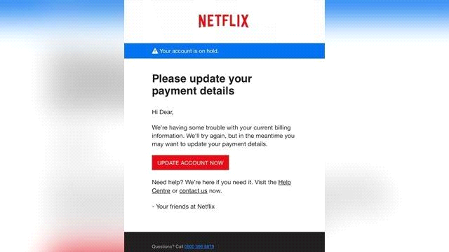
Techniki ataków socjotechnicznych
Rysunek 2 przedstawia rzeczywisty przykład phishingu

Slide 16
Techniki ataków socjotechnicznych
Ochrona przed phishingiem
chronić własny komputer poprzez stosowanie oprogramowania zabezpieczającego, a oprogramowanie powinno być aktualizowane automatycznie w celu przeciwdziałania zagrożeniom bezpieczeństwa.
chronić własny telefon komórkowy, a oprogramowanie powinno być aktualizowane automatycznie.
chronić własne konta, tzn. należy stosować uwierzytelnianie wieloczynnikowe, które utrudnia oszustom logowanie się na inne konta, jeśli zdobędą odpowiednią nazwę użytkownika i hasło.
chronić własne dane poprzez kopie zapasowe, które nie są podłączone do własnej sieci domowej. Pliki z własnego komputera powinny być kopiowane na zewnętrzny dysk twardy lub do magazynu w chmurze. Również dane z własnego telefonu powinny być kopiowane.

Slide 17
Techniki ataków socjotechnicznych
Postępowanie w przypadku podejrzenia ataku phishingowego
Jeśli przychodzi e-mail lub SMS z prośbą o kliknięcie w link lub otwarcie załącznika, zapytaj: Czy mam konto w tej firmie lub znam osobę, która się ze mną skontaktowała?
Jeśli odpowiedź brzmi "Nie", może to być oszustwo typu phishing. Należy przejrzeć wskazówki w Jak rozpoznać phishing, poszukać oznak oszustwa phishingowego, zgłosić wiadomość, a następnie ją usunąć.
Jeśli odpowiedź brzmi "Tak", skontaktuj się z firmą, korzystając z numeru telefonu lub prawdziwej strony internetowej, nie umieszczając informacji w wiadomości e-mail, ponieważ załączniki i linki mogą zainstalować szkodliwe złośliwe oprogramowanie.

Slide 18
Techniki ataków socjotechnicznych
Odpowiedź na wiadomość phishingową
Istnieją konkretne kroki, które należy podjąć w oparciu o utracone informacje
Uruchom skanowanie.
Jeśli otrzymasz phishingową wiadomość e-mail lub SMS, zgłoś to.

Slide 19
Inżynieria społeczna w ujęciu interdyscyplinarnym
Ze względu na wszechobecność techniki stosowanej przez hakerów, konieczne jest zastosowanie interdyscyplinarnego podejścia do zrozumienia inżynierii społecznej związanej z innymi dyscyplinami tj. informatyka, psychologia, biznes i etyka.

Slide 20
Techniki ataków socjotechnicznych
Perspektywa informatyczna
Inżynieria społeczna powinna być omawiana w kontekście rzeczywistych systemów informatycznych i ich zabezpieczeń jako forma ograniczania ryzyka.
Wieloczynnikowe uwierzytelnianie jest powszechnym i często skutecznym sposobem potwierdzania przez organizacje, że osoba uzyskująca dostęp do systemów rzeczywiście powinna mieć ten dostęp.
Dodatkowym czynnikiem może być wykorzystanie wirtualnej sieci prywatnej (VPN), czyli logowania, w celu dalszej weryfikacji użytkownika.

Slide 21
Techniki ataków socjotechnicznych
Perspektywa psychologiczna
jest niezbędne do zrozumienia koncepcji oraz uchwycenia myśli i zachowań zarówno atakującego, jak i ofiary.
metody są ważne dla inżynierii społecznej, ponieważ są używane do obejścia zabezpieczeń, które mogą być na miejscu, takich jak zapory i systemy używane do identyfikacji intruzów.
pomaga zrozumieć działania pracowników, które są jedną z głównych przyczyn naruszeń danych.

Slide 22
Techniki ataków socjotechnicznych
Perspektywa biznesowa
jest ważne, ponieważ inżynieria społeczna może wpływać na kilka rodzajów przedsiębiorstw i mieć wpływ na sposób, w jaki organizacje są zorganizowane i zarządzane.
pomaga określić czynniki, które wpływają na ataki inżynierii społecznej i jest korzystne, jeśli jest rozpatrywane w bardziej szczegółowych kategoriach związanych z następującymi obszarami działalności: szkolenia i rozwój, udokumentowane polityki, procedury audytu wewnętrznego, budżety i kultura organizacyjna.
może wykryć braki w każdym z obszarów, które mogą przyczynić się do ataków.

Slide 23
Techniki ataków socjotechnicznych
Perspektywa etyczna
jest ważne w kontekście inżynierii społecznej i związanych z nią badań na ten temat, ponieważ idea manipulowania innym człowiekiem narusza wiele zasad etycznych.
pomaga, w przypadku wystąpienia socjotechniki, w traktowaniu ofiar.

Slide 24
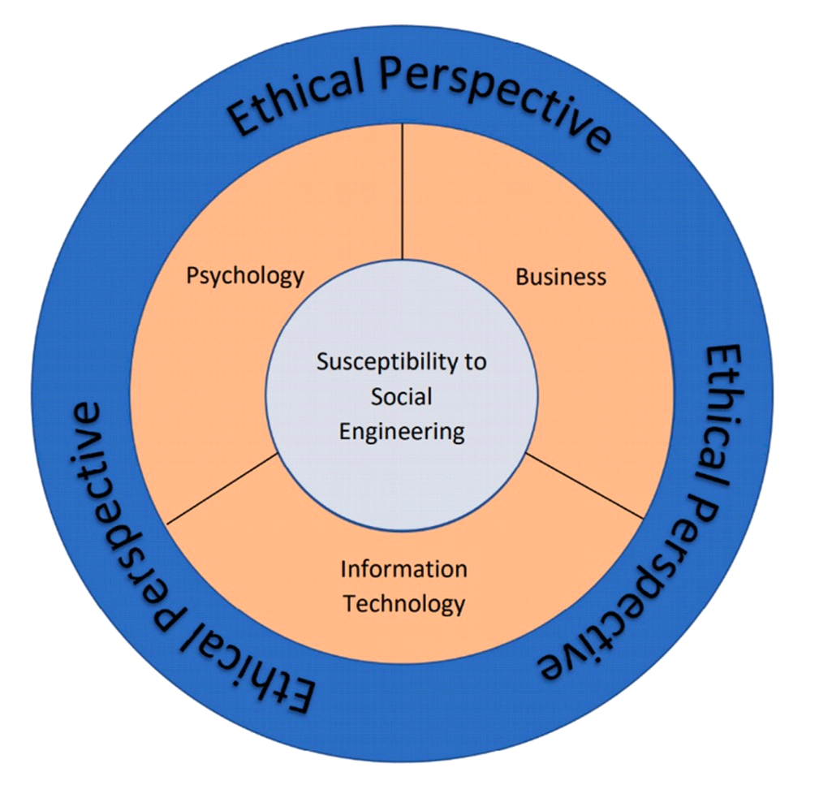
Techniki ataków socjotechnicznych
Perspektywa etyczna
Rysunek 3: Inżynieria społeczna w ujęciu interdyscyplinarnym (Washo, 2021)

Slide 25
Techniki ataków socjotechnicznych
Ważne jest, aby wziąć pod uwagę:
każdej dyscypliny, dostarczając informacji o tym, jak rozumieć i interpretować temat, chronić się przed różnymi rodzajami ataków i rozumieć wpływ inżynierii społecznej zarówno z punktu widzenia człowieka, jak i organizacji.
że interpretacja tematu przez każdą dyscyplinę jest użyteczna tylko wtedy, gdy jest rozpatrywana w kontekście innych dyscyplin.

